Slide 1
PROJET CA25
Revue du 11/02

Slide 2
Quels besoins ?
Le projet consiste à sécuriser l’accès au local informatique du lycée en remplaçant la poignée par un système de serrure connecté.
Ainsi nous déploierons les moyens nécessaire afin de parvenir a notre objectif.

Slide 3
Quels moyens allons nous utiliser ?
Pour sécuriser une serrure, nous utiliserons un système de carte d’accès ainsi que d’un lecteur NFC qui liras la carte et ouvrira la serrure ou non en fonction de l’autorisation accordée à la carte.
Le lecteur NFC sera connecté à un Raspberry PI 4 qui sera le « système » et qui contiendras tout les besoins nécessaire au bon fonctionnement de notre objectif.

Slide 4
Quelles contraintes ?
Budget 130euros
Système embarqué : RPI + capteur et actionneurs
OS RPI : Libre
EDI : Libre
Communications : Ethernet
Développement : Orienté objet, Langage au choix
Serveur physique : Fournit par le lycée
OS Serveur Linux
Serveur WEB au choix
Serveur BDD MySQL

Slide 5
Inventaire du projet
Lecteur de carte fonctionnel avec Raspberry PI
Carte RFID
Détecteur de présence fonctionnel avec RPI infrarouge
Alimentation fonctionnel pour le RPI
Gâche
Arduino
LED couleur Vert Orange Rouge

Slide 6
Moyens techniques
Raspberry PI 4
Serveur WEB : Apache
Base de donnés : SQL, PHP MyAdmin
Langage : Python
Logiciel de développement : Visual Studio Code

Slide 7
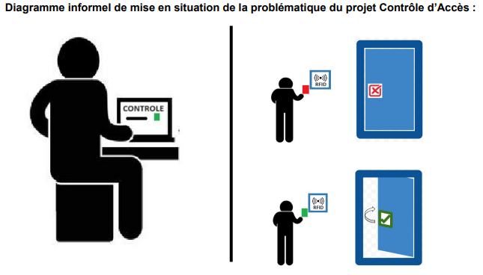
Diagramme informel

Slide 8
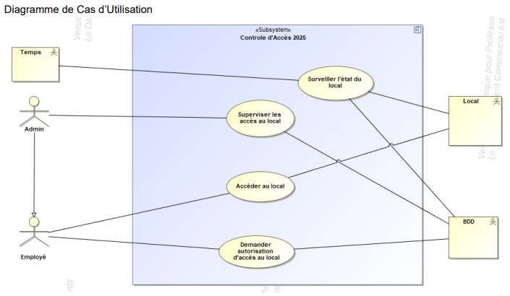
Diagramme de cas d’utilisation

Slide 9
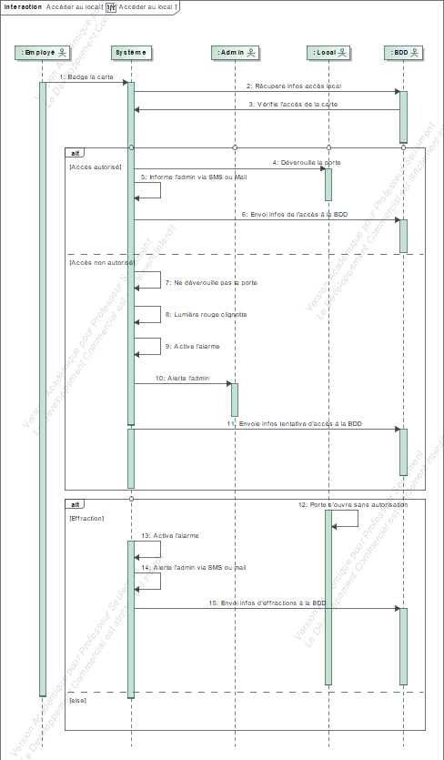
Diagramme de séquence : accéder au local En 2 Parties

Slide 10
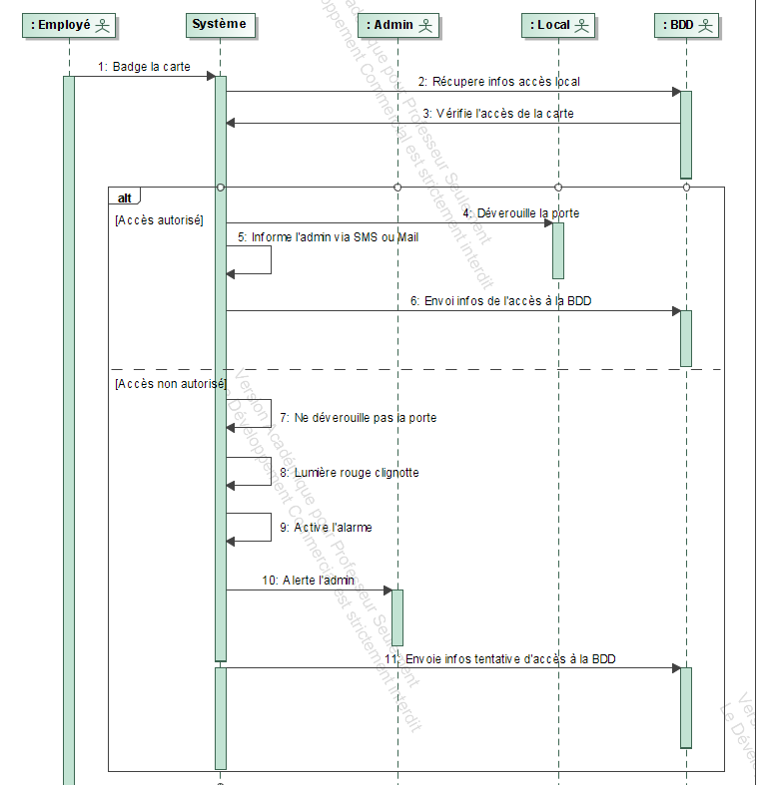
Partie 1 DS Accéder au local :

Slide 11
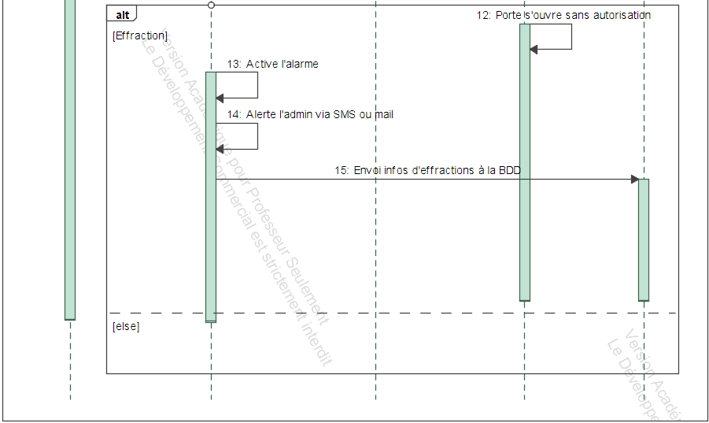
Partie 2 : DS Accéder au local :

Slide 12
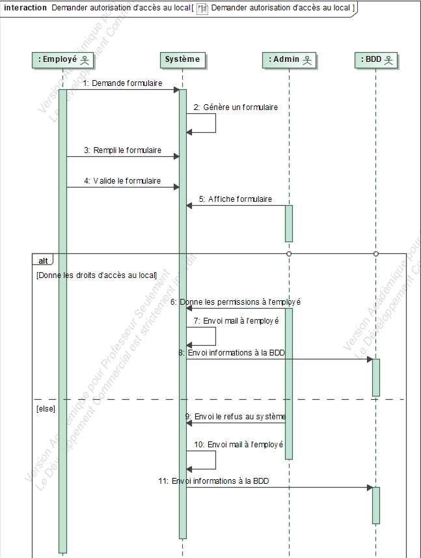
Diagramme de séquence : Demande d’autorisation d’accès au local

Slide 13
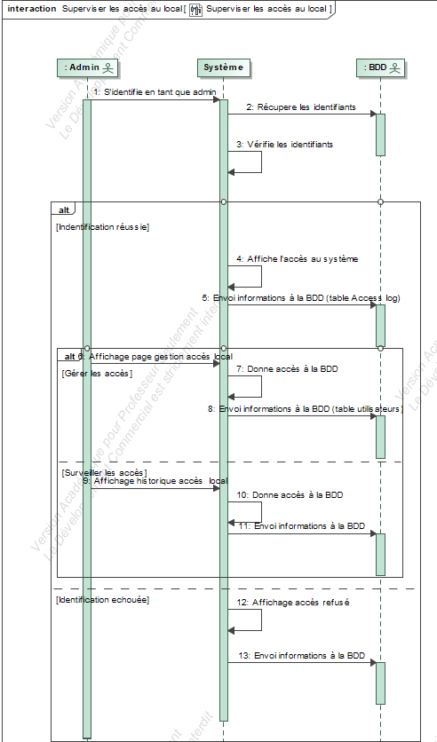
Diagramme de séquence : Superviser les accès

Slide 14
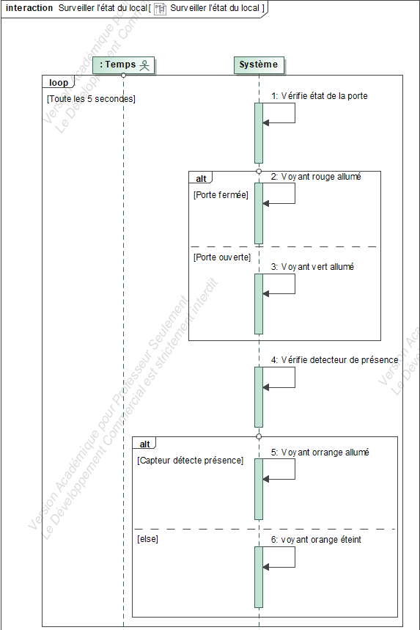
Diagramme de séquence surveiller l’état du local

Slide 15
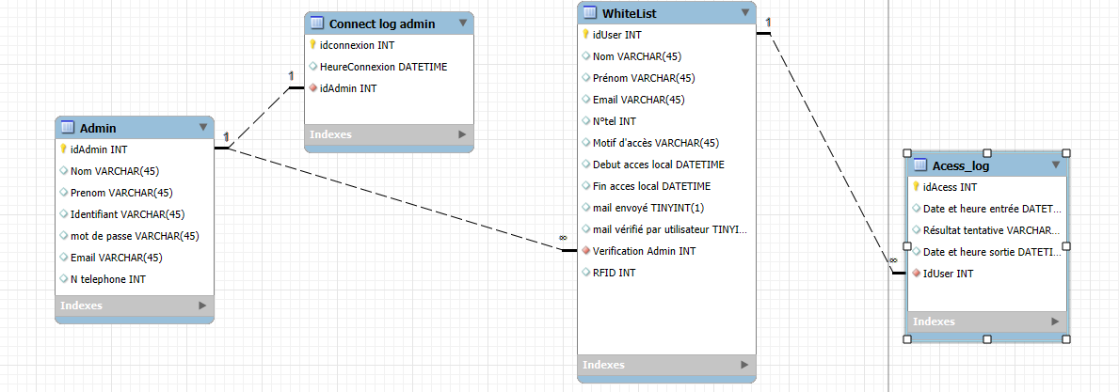
Diagramme SQL

Slide 16
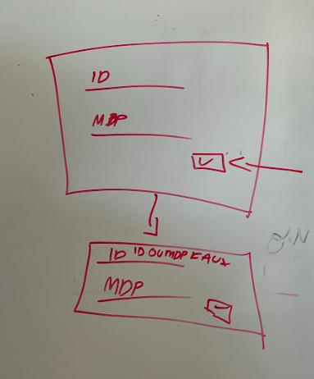
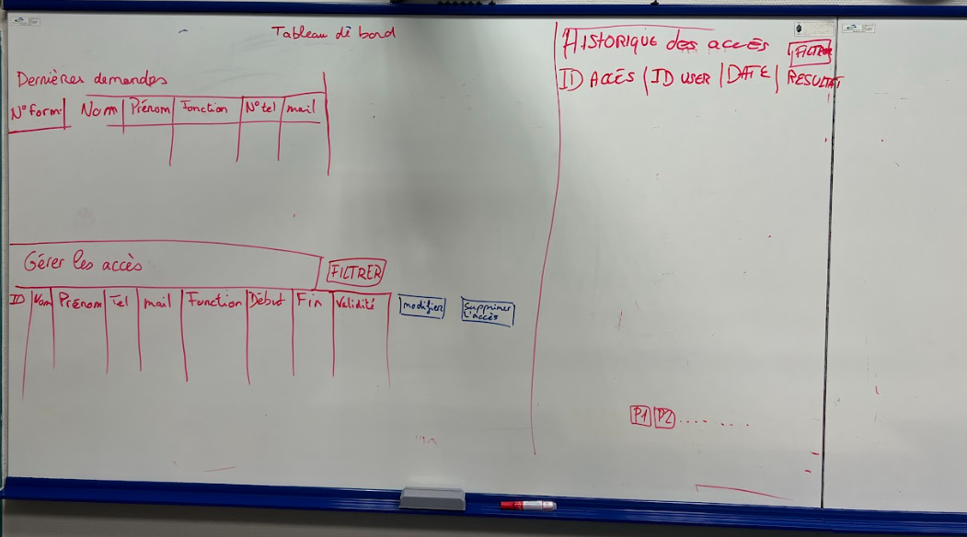
IHM SITE WEB ( à refaire)

